Slide 1
SEMINARIO DE TÉCNICAS DE INVESTIGACIÓN INTERDISCIPLINAR EN CIENCIAS SOCIALES; APORTACIONES A LA TRANVERSALIDAD DESDE LA HISTORIA DE LA ECONOMÍA Universidad de Sevilla LA AMISTAD QUE DETERMINÓ EL PENSAMIENTO ECONÓMICO: ADAM SMITH FRENTE A DAVID HUME
Estrella Trincado Aznar
Universidad Complutense de Madrid

Slide 2
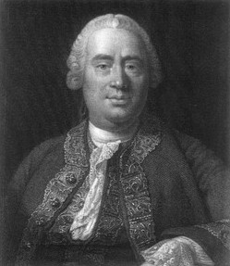
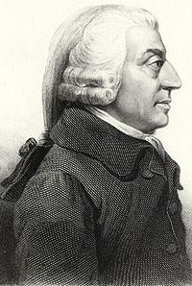
Una amistad especial David Hume (1711-1776) -Adam Smith (1723-1790)
Se conocieron después de que Smith terminara sus estudios, aunque Hume era doce años mayor. Sus personalidades eran muy diferentes.
Ilustración Escocesa se desarrolla gracias a que es un círculo estrecho. Smith aconseja a Hume que no se instale en París: "Un hombre siempre se siente desplazado en un país extranjero... Ellos [los franceses] viven en sociedades tan grandes, y sus afectos se disipan entre una variedad tan grande de objetos, que no pueden otorgar más que una parte muy pequeña de sus afectos a cualquier individuo". [Smith, Carta ológrafa a Hume. Sin fecha, 1765]
Pero Smith le critica y por ello Hume reprocha a Smith en una carta: "El libro de Robertson [Historia de Escocia, 1759] tiene un gran mérito; pero es evidente que se beneficia de su animosidad contra mí. Aunque supongo que lo mismo sucede en tu caso" (Corr. 44). Smith intentaba hacer un sistema de pensamiento crítico de Hume.

Slide 3
Una amistad especial
- Los puntos de vista de Hume sobre religión le impidieron ocupar cargos académicos, y la Iglesia de Escocia intentó excomulgarlo dos veces. En su lecho de muerte Hume bromea a Smith diciendo que intentaría dar excusas a Caronte, el barquero de Hades, para que le diera unos años más de vida y así ver "la caída de algunos de los sistemas de superstición prevalecientes". El barquero respondió: "Tú, pícaro merodeador, eso no sucederá en cientos de años... Entra en el bote ahora mismo". En una carta a William Strachan, Esq. en 1776, Smith dice que Hume estaba "tan cerca de la idea de un hombre perfectamente sabio y virtuoso como tal vez la naturaleza de la fragilidad humana lo permita".
- Smith anotaría más tarde: "Una sola y, según creía, muy inofensiva hoja de papel, que por casualidad escribí sobre la muerte de nuestro difunto amigo, el Sr. Hume, me trajo 10 veces más vituperios que el violento ataque que había hecho contra todo el sistema comercial de Gran Bretaña".

Slide 4
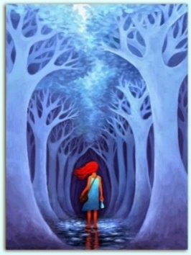
FILOSOFÍA
DAVID HUME
ADAM SMITH
La mente “no es más que un haz o colección de diferentes percepciones, que se suceden unas a otras con una rapidez inconcebible, y están en un flujo y movimiento perpetuos" (Tratado de la naturaleza humana I, IV, §VI).
Las impresiones crean ideas por el hábito.
MEMORIA Y EL FUTURO SON UNA IMAGEN
En la primera formación del lenguaje, Smith dice que la estructura "yo soy" deriva de la existencia misma y expresa un sentimiento interno que se relaciona con la sorpresa y la gratitud: "porque lo que es causa del placer excita naturalmente nuestra gratitud" (Astronomía III. 2. 48). Según Haakonssen (1996: 135-48) Smith se basa en Samuel von Cocceji: el individuo debe entender la vida como un regalo.
EL PRESENTE Y LA MEMORIA SON OBSERVABLES DESDE FUERA DE LA SECUENCIA TEMPORAL

Slide 5
Adam Smith
El hombre “Cuando pone su mano en su pie, igual que su mano siente la presión o resistencia de su pie, su pie siente la de su mano. Ambos son externos el uno al otro, pero ninguno es externo a él. Siente en ambos, y naturalmente los considera como partes de sí mismo, o al menos como algo que le pertenece, y que, para su propia comodidad, tiene que preocuparse por ellos de algún modo” (External Senses 3-8, 135-6).
Habla de la percepción de la profundidad. La percepción es un todo, con una visión gestáltica e intuitiva: "El mundo tangible, así como todas las diferentes partes que lo componen, tiene tres dimensiones, Longitud, Anchura y Profundidad. El mundo visible, así como todas las diferentes partes que lo componen, sólo tiene dos, Longitud y Anchura. No nos presenta más que una llanura o superficie que, por ciertos matices y combinaciones de colores, nos sugiere y representa (de la misma manera que lo hace un cuadro)" (External Senses 50--2, 150--2).

Slide 6
Adam Smith
“¿Acaso alguno de nuestros sentidos, antes de la observación y la experiencia, nos sugiere instintivamente el concepto de solidez y sustancia que excita sus respectivas sensaciones?” (External Senses, EPS)
Si hemos perdido el sentido de la perspectiva, necesitamos tiempo para recuperarlo. El ciego que empieza a ver después de una operación de cataratas, como el matemático ciego Saunderson, "cuando poco a poco comienza a comprender la perspectiva fuerte y distintiva de la naturaleza, la perspectiva débil y mediocre de la pintura no logra impresionarlo en absoluto" (External Senses 67).
Valoramos la mayor capacidad de percibir objetos, no porque sea útil, sino "porque es correcta, exacta y de acuerdo con la verdad y la realidad" (TMS I.i.4.4, 61).

Slide 7
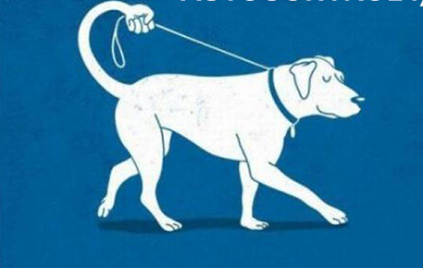
ACCIÓN HUMANA
ADAM SMITH
Primer movimiento no basado en experiencias pasadas, si no en la curiosidad, "el deseo de cambiar nuestra situación supone necesariamente alguna idea de externalidad; o de movimiento en a lugar diferente de aquel en el que estamos; e incluso el deseo de permanecer en el mismo lugar supone alguna idea de, al menos, la posibilidad de cambiar. Esas sensaciones no habrían podido responder a la intención de la Naturaleza, si no nos hubieran sugerido instintivamente alguna vaga noción de existencia externa” (ES 86, 167--8).
El temor a la muerte es "el gran veneno para la felicidad" (TMS I.i.1.13, 13) y los que no lo tienen son más sensibles, con un "carácter de alegría, ligereza y vivaz libertad" (TMS V.2.6, 203).
Primero construimos los sustantivos, luego los adjetivos. Por un "principio instintivo desconocido" podemos leer el lenguaje de la realidad antes que el hablado.
Autocontrol y libertad positiva. Contra el estoicismo (pasivo) y el epicureísmo (reactivo)
HUME
Primer movimiento: Atracción hacia el placer-huida del dolor (miedo a la muerte y su recuerdo)
La razón es esclava de las pasiones.

Slide 8
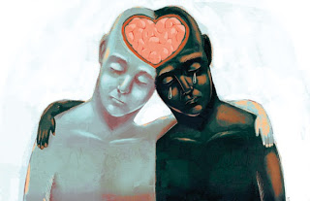
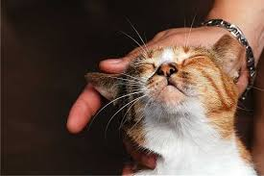
SIMPATÍA
HUME
ADAM SMITH
Simpatizamos con el placer y aprobamos los motivos y las consecuencias del acto en relación al yo por asociación de ideas:
"El castigo de un adversario es bueno porque gratifica la venganza; La enfermedad de un compañero es mala porque afecta a la amistad". (Disertación sobre las pasiones)
Vuelve a los clásicos: "Así como el semblante humano sonríe a los que sonríen, así simpatiza con los que lloran" (Horacio, El arte de la poesía)
Simpatizamos con el placer, pero huímos de simpatizar con el dolor.
Simpatizamos con el placer y el dolor, porque queremos compartir sentimientos, no sentirlos. El mérito depende de la simpatía directa con los motivos del agente y la indirecta con la gratitud de los que reciben el beneficio de sus acciones (TMS II.i.v.2, 74).
Propiedad del espectador imparcial, cuyo juicio moral puede ir contra toda la humanidad: "En tales casos, este semidiós dentro del pecho aparece, como los semidioses de los poetas, aunque en parte de origen inmortal, en parte también de extracción mortal" (TMS III.ii.32, 131).
Por lo tanto, se da desde un yo más allá de la sucesión.

Slide 9
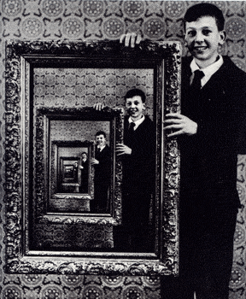
UTILIDAD
ADAM SMITH
La "utilidad" es amor al sistema, que nos da una esperanza ficticia y temporal, no un placer.
Valoramos más la ansiedad de que la belleza de la utilidad sea exacta, siendo los medios ajustados a los fines, que el placer que produce (TMS IV.i.1-6, 179--80).
Sólo comprendiendo "el Tiempo, el gran consolador universal" (TMS III.iii.32, 151), puede el autocontrol dominar la pasión, disfrutando de antemano del grado de tranquilidad que anticipamos que el tiempo restaurará.
Por esta razón, el hijo del rico arribista "comienza por fin a descubrir que la riqueza y la grandeza son meras baratijas de frívola utilidad, no más adecuadas para procurar la tranquilidad del cuerpo o de la mente que el recipiente de las tenacillas del coleccionista" (TMS IV.i.8, 181).
DAVID HUME
Virtudes naturales y sociales: un personaje que atrae utilidad a la sociedad ("Investigaciones sobre los principios de la moral")
Contra Hobbes y Mandeville, no implica egoísmo. La benevolencia no es hipocresía y la amistad y el espíritu cívico no son engaño. Sin embargo, el hombre no puede vivir solo.
Campbell (1971), Campbell & Ross (1981) o Ross (1995: 167) dicen que Smith era utilitarista contemplativo, Fleischacker (2004: 145), Montes (2004: 51, 114--22), Haakonssen (1981: 135), Vivenza (2001: 97-104) o Griswold (1999: 540) dicen que no era utilitarista.

Slide 10
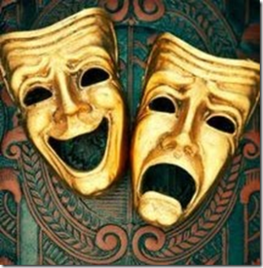
Las Artes
DAVID HUME
El estándar del gusto es subjetivo, pero al igual que en el período romano, hay un estándar universal que se logra a través de la experiencia y la sabiduría.
La belleza del lenguaje proviene del ornamento que produce sorpresa y la apariencia de dificultad.
En las artes imitativas, la belleza depende de la semejanza con el objeto imitado porque admiramos la mano que lo ha creado.
Admiramos una obra cuanto más cerca está de la naturaleza. Cuando la miramos, admiramos no sólo la belleza de los medios que se relacionan con un fin, sino la belleza de la mente que lo ha creado.
Cuando vemos una obra de teatro, nos gusta que transmita sentimientos de indignación y lástima. La mente se siente incómoda en reposo y quietud, y para distraer la atención y hacer que el tiempo pase más rápido, le gusta el movimiento (De la tragedia: XXII).

Slide 11
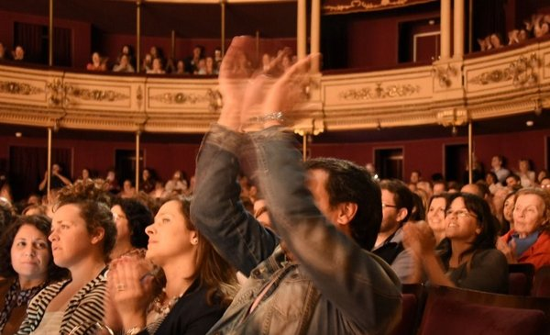
Las Artes
ADAM SMITH
La belleza del lenguaje no depende de la ornamentación, sino de la sencillez y la veracidad. El significado es prelingüístico y el autor es el origen de la lengua (principio de la intención del autor). Pone a Shafetsbury como contraejemplo.
En las artes imitativas, la belleza depende de la disparidad de la imitación con el objeto imitado, ya que sentimos sorpresa cuando no lo hemos observado en la naturaleza.
Lo que queremos es compartir un sentimiento original del autor, que sorprende porque nunca lo hemos observado en la naturaleza (arte no naturalista).
"Toda buena estatua y cuadro es una nueva maravilla, que lleva, en cierta medida, consigo su propia explicación" (Imitative Arts, p. 14).
La admiración de una obra de teatro proviene menos del placer que proporciona que del hecho de que los actores logran mantener el centro de atención (espectador) y transmitir sentimientos sutiles (co-sentir con el espectador y el autor).

Slide 12
Justicia
ADAM SMITH
DAVID HUME
La justicia surge de un sentimiento natural de indignación ante la injusticia. Es un sentimiento no adaptativo ni útil.
"La venganza del ofendido, que le impulsa a vengarse de la injuria, es la verdadera fuente del castigo de los delitos. Lo que Grocio y otros escritores suelen alegar como la medida originaria de los castigos, es decir, la consideración del bien público, no explica suficientemente la constitución de la pena”. (LJ 104)
El concepto de simpatía no es un contagio emocional que impida la disidencia.
El Estado emerge lentamente por delegación de la indignación individual y para evitar la doble venganza
La propiedad es la indignación del espectador cuando alguien usurpa al ocupante.
Justicia basada en la utilidad: el castigo se utiliza para un fin imaginario de orden público. Se asume la reincidencia (si no, el castigo pierde sentido)
Darwinismo institucional: La propiedad “Porque cuando los hombres, desde sus primeros años de educación en la sociedad, se dan cuenta de las infinitas ventajas que de ella resultan..; Deben buscar una solución, poniendo estos bienes, en lo posible, en igualdad con las ventajas fijas y constantes de la mente y el cuerpo. Esto solo puede hacerse a través de una convención aprobada por todos los miembros de la sociedad para otorgar estabilidad a la posesión de esos bienes externos" (Tratado de la Naturaleza Humana)

Slide 13
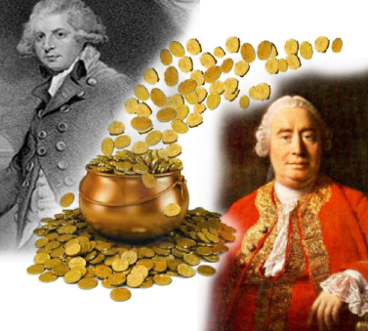
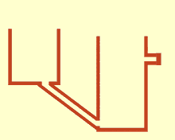
Economía
David Hume
Visión mecanicista de la economía: Mecanismo de flujo de especies e incentivo fiscal (entre liberalismo y mercantilismo)
Ley de los grandes números.
Intercambio por utilidad anticipada (Teoría de oferta y demanda)
Emprendedor activo y neodarwinismo emprendedor: diferentes espíritus de empresa y trabajo en diferentes períodos históricos
Deudas de los Estados: miedo a la decadencia y caída de las civilizaciones

Slide 14
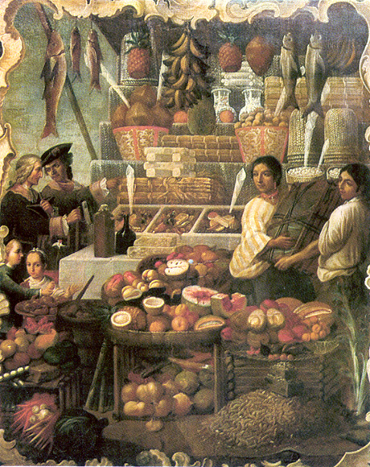
ADAM SMITH
Economía
Das Adam Smith Problem
(Edwin Cannan)
"No es de la benevolencia del carnicero, del cervecero o del panadero que esperamos obtener nuestra cena, sino de la consideración por su propio interés. Nos dirigimos, no a su humanidad, sino a su amor propio, y nunca les hablamos de nuestras propias necesidades, sino de sus ventajas. Nadie, más que un mendigo, elige depender principalmente de la benevolencia de sus conciudadanos"(RN, Libro I, cap II, pp. 26-7)
¡HABLA DE LA PERSUASIÓN!
Intercambio por propensión natural a trocar, cambiar y permutar una cosa por otra, que depende del lenguaje.
La Riqueza de las Naciones

Slide 15
"[Los ricos] consumen poco más que los pobres, y a pesar de su egoísmo y rapacidad naturales... dividen con los pobres el producto de todas sus mejoras. Son conducidos por una mano invisible a hacer casi la misma distribución de las cosas necesarias para la vida, que se habría hecho si la tierra hubiera sido dividida en partes iguales entre todos sus habitantes, y así, sin proponérselo, sin saberlo, promueven el interés de la sociedad, y proporcionan medios para la multiplicación de la especie”
Teoría de los Sentimientos Morales, Parte IV, Capítulo I, pp.184-5, para. 10
"Cada individuo... ni tiene la intención de promover el interés público, ni sabe cuánto lo está promoviendo... sólo pretende su propia seguridad; y dirigiendo esa industria de tal manera que su producto sea del mayor valor, sólo pretende su propio beneficio, y en esto, como en muchos otros casos, es conducido por una mano invisible a promover un fin que no formaba parte de su intención".
La Riqueza de las Naciones, Libro IV, Capítulo II, p. 456, para. 9.
“"Porque puede observarse que en todas las religiones politeístas, entre los salvajes, así como en las primeras edades de la antigüedad pagana, son sólo los acontecimientos irregulares de la naturaleza los que se atribuyen a la agencia y el poder de los dioses. El fuego quema, y el agua refresca; los cuerpos pesados descienden, y las substancias ligeras suben, por necesidad de su propia naturaleza; la mano invisible de Júpiter no se supuso detrás de esos asuntos. Pero los truenos y los relámpagos, las tormentas y el sol, esos acontecimientos más irregulares, se atribuyeron a su favor, o a su ira”.
Historia de la astronomía

Slide 16
Economía
Adam Smith
"No hay arte que un gobierno aprenda antes de otro que el de drenar dinero de los bolsillos del pueblo" (RN, Capítulo II, Parte II, Apéndice a los Artículos I y II. - Libro V).
"El hombre del sistema... a menudo está tan enamorado de la supuesta belleza de su propio plan ideal de gobierno, que no puede sufrir la menor desviación de ninguna parte de él... Parece imaginar que puede organizar a los diferentes miembros de una gran sociedad con la misma facilidad con que la mano dispone las diferentes piezas en un tablero de ajedrez. No considera que las piezas del tablero de ajedrez no tengan otro principio de movimiento que el que la mano imprime sobre ellas; pero, en el gran tablero de ajedrez de la sociedad humana, cada pieza tiene un principio de movimiento propio, completamente diferente del que la legislatura podría elegir para imprimirle” (TSM VI.ii.2.17)

Slide 17
Economía
Adam Smith
Economía de “darse cuenta": el trabajo ordenado (precio natural) es una institución.
No acumulación, sino crecimiento. El Estado no debe fomentar, sólo permitir la riqueza: “La economía en crecimiento es alegre y cordial para todos los órdenes de la sociedad. La estacionaria es sombría y la que está en decline, es melancólica" (RN I.viii.43, 99). Los hábitos y los prejuicios son obstáculos al crecimiento (RN IV.v.b.39-40, 539; TSM V.2.13, 209).
Crítica al empresario. No hay diferentes espíritus emprendedores, sino "el esfuerzo uniforme, constante e ininterrumpido de cada hombre por mejorar su condición".

Slide 18
ACUMULACIÓN DE CAPITAL
W
S_{L0}
S_{L1}
S_{L2}
D_{L2}
D_{L3}
D_{L1}
S_{L3}
D_{L0}
S_{Ln-m}
D_{Ln-m}
.
Senda de crecimiento
⇓
.
n-m
.
.
3
.
2
0
1
W _{sub}
Estado estacionario
L

Slide 19
Conclusiones
Smith presenta una nueva filosofía, basada en una intuición, el presente y la profundidad, distinta de la de Hume.
La acción humana se basa en la curiosidad y el autocontrol, no en la utilidad.
Las artes dependen de la comunicación de sentimientos y, cuando se trata de imitar a la naturaleza, de la disparidad.
La justicia depende de un sentimiento presente, la indignación del espectador, cuya delegación conduce a la creación del Estado.
La economía también depende de un sentimiento presente, la propensión natural al trueque, no de la utilidad.

Slide 20
MUCHAS GRACIAS
estrinaz@ccee.ucm.es

